Slide 1
UBND QUẬN LONG BIÊN
TRƯỜNG MẦM NON GIANG BIÊN
PHÁT TRIỂN NHẬN THỨC
TÌM HIỂU VỀ CÔNG VIỆC CỦA BỐ MẸ
LỚP MGN B3

Slide 2
Bài hát
Cháu yêu cô chú công nhận

Slide 3
Nghề giáo viên

Slide 4
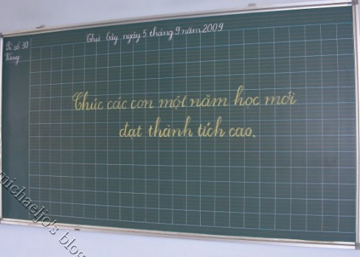
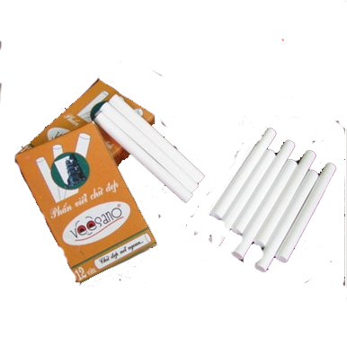
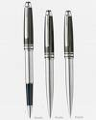
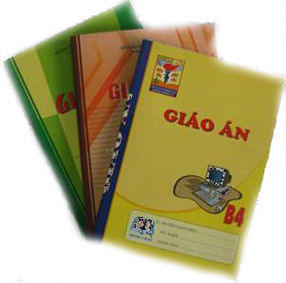
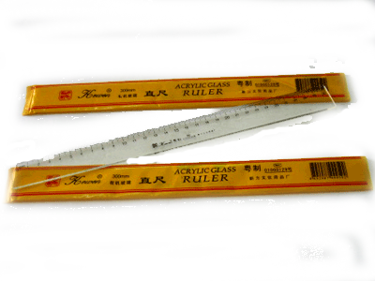
Cái bảng
Viên phấm
Quả địa cầu
Bút
Giáo án
Thước kẻ

Slide 5
Nghề bác sĩ

Slide 10
Nghề xây dựng

Slide 13
Nghề thợ mộc

Slide 15
Bµn ghÕ

Slide 16
Trò chơi: Ô của bí mật
1
3
2
4
5
6

Slide 17
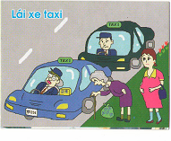

Slide 18
Trò chơi: Ô của bí mật
3
2
4
5
6

Slide 20
Trò chơi: Ô của bí mật
3
4
5
6

Slide 21
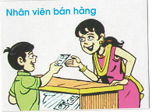

Slide 22
Trò chơi: Ô của bí mật
4
5
6

Slide 24
Trò chơi: Ô của bí mật
5
6

Slide 26
Trò chơi: Ô của bí mật
6

Slide 28
Trò chơi: Ô của bí mật

Slide 29
KẾT THÚC TIẾT HỌC

